Slide 1

人教版高中物理选修3-3
第八章 气体
第2节 气体的等容变化和等压变化
MENTAL HEALTH COUNSELING PPT
讲解人：xippt 时间：2020.5.25

Slide 2
一、气体的等容变化
等容变化：一定质量的某种气体，在体积不变时，压强随温度的变化.
在等容变化中，气体的压强与温度可能存在着什么关系呢？
猜想

Slide 3
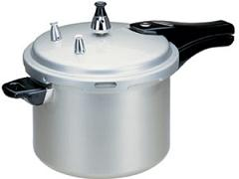
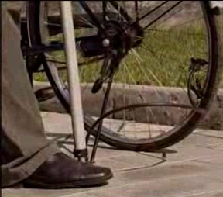
一、气体的等容变化
高压锅内的食物易熟
打足了气的车胎在阳光下曝晒会胀破

Slide 4
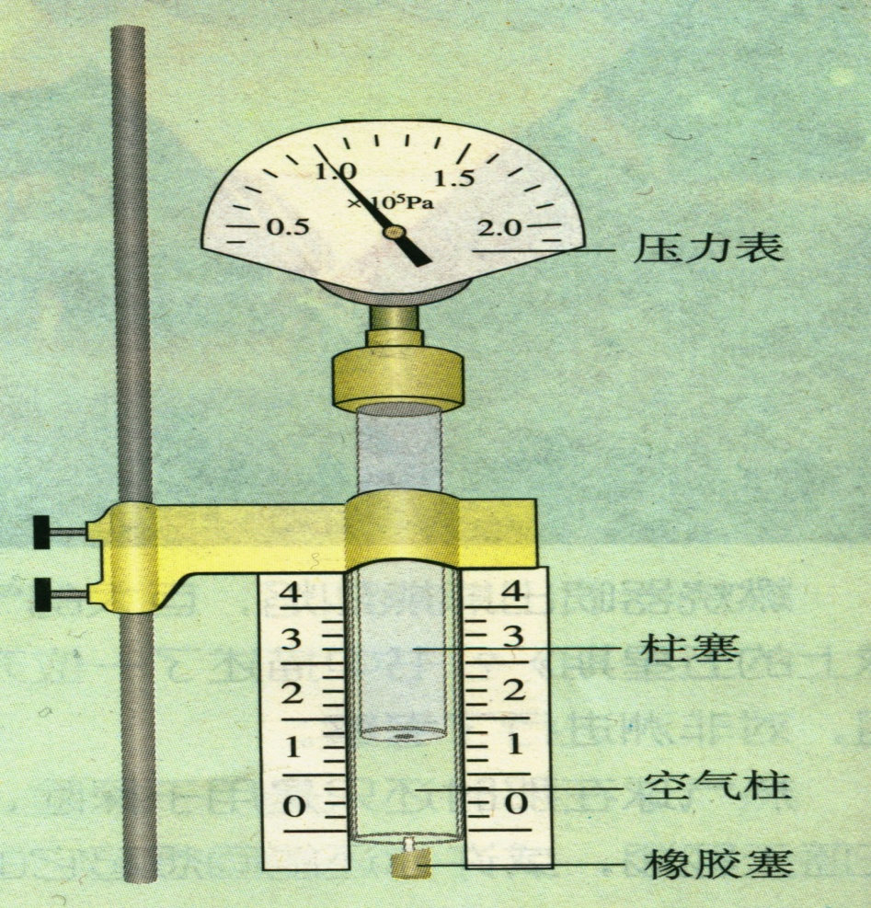
一、气体的等容变化
一定质量的某种气体，保持体积不变，当温度升高时，气体的压强增大；当温度降低时，气体的压强减小。

Slide 5
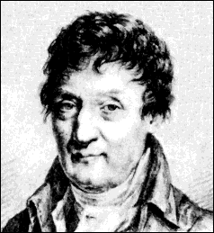
一、气体的等容变化
查理定律
查理是法国物理学家.
1746年11月12日诞生于法国卢瓦雷的贝奥京西.
大约在1787年，查理着手研究气体的膨胀性质，发现：
对于一定质量的气体，当体积不变的时候，各种气体的压强与温度之间有线性关系
查理（Jacques-Alexandre-César Charles，1746－1823）

Slide 6
一、气体的等容变化
p
p
p
A
A
T=t+273.15 K
B
B
O
O
t/
273.15
T/K
℃
右图中坐标原点的物理意义为压强为0时，其温度为0
热力学温度

Slide 7
一、气体的等容变化
查理定律
1、文字表述：一定质量的某种气体，在体积不变的情况下，压强p与热力学温度T成正比.
2、公式表述：
或
压强p与热力学温度T成正比也可以表示为另外的形式：
或

Slide 8
一、气体的等容变化
查理定律
3、图象表述：
①图线上每一个点表示气体一个确定的状态，同一根等容线上各状态的体积相同
②不同体积下的等容线，斜率越大，体积越小（同一温度下，压强大的体积小）如图所示，V₂<V₁．
p
V₂
p
等容线
V₁
T
O
O
T

Slide 9
一、气体的等容变化
查理定律的说明
（1）查理定律是实验定律，由法国科学家查理通过实验发现的．
（2）适用条件：某种气体质量一定，体积不变．
（3）在p/T=C中的C与气体的种类、质量、体积有关．
注意：p与热力学温度T成正比,不与摄氏温度成正比，但压强的变化Δp与摄氏温度Δt的变化成正比．
（4）一定质量的气体在等容时，升高（或降低）相同的温度，所增加（或减小）的压强是相同的．

Slide 10
二、气体的等压变化
等压变化：一定质量的某种气体，在压强不变时，体积随温度的变化.
在等压变化中，气体的体积与温度可能存在着什么关系呢？
猜想

Slide 11
二、气体的等压变化
一定质量的气体，保持压强不变，当温度升高时，气体的体积增大；当温度降低时，气体的体积减小。

Slide 12
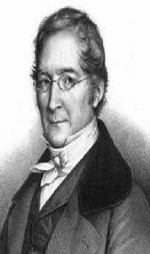
二、气体的等压变化
1802年，盖-吕萨克发现热膨胀定律(即盖-吕萨克定律)压强不变时，一定质量气体的体积跟热力学温度成正比.
盖-吕萨克（UosephLollis Gay—lussac，1778—1850年）法国物理学家.

Slide 13
二、气体的等压变化
盖—吕萨克定律
1、文字表述：一定质量的某种气体，在压强不变的情况下，体积V与热力学温度T成正比.
2、公式表述：
或
体积V与热力学温度T成正比可以表示为另外形式：
或

Slide 14
二、气体的等压变化
3、图象表述：
①图线上每一个点表示气体一个确定的状态，同一根等压线上各状态的压强相同
②不同压强下的等压线，斜率越大，压强越小（同一温度下，体积大的压强小）如图所示p₂<p₁
V
V
p₂
等压线
p₁
O
O
T
T

Slide 15
二、气体的等压变化
盖—吕萨克定律的说明
（1）盖·吕萨克定律是实验定律，由法国科学家盖·吕萨克通过实验发现的．
（2）适用条件：某种气体质量一定，压强不变．
（3）在 V/Ｔ=C 中的C与气体的种类、质量、压强有关．
注意： V正比于T而不正比于t，但ΔV正比于Δt
（4）一定质量的气体发生等压变化时，升高（或降低）相同的温度，增加（或减小）的体积是相同的．

Slide 16
小结
一定质量的气体在等容变化时，遵守查理定律
p
可写成 或
T
O
一定质量的气体在等压变化时，遵守盖-吕萨克定律
V
可写成 或
T
O

Slide 17

练一练
1.某种气体在状态A时压强2×10⁵Pa,体积为1m³,温度为200K。
(1)它在等温过程中由状态A变为状态B,状态B的体积为2m³,求状态B的压强.
(2)随后,又由状态B在等容过程中变为状态C,状态C的温度为300K,求状态C的压强.
玻意耳定律
p_{A}V_{A}= p_{B}V_{B}
p_{B}=10⁵Pa
查理定律
p_{C}=1.5×10⁵Pa
  A B C

Slide 18
练一练
2.在图所示的气缸中封闭着温度为100℃的空气, 一重物用绳索经滑轮与缸中活塞相连接, 重物和活塞均处于平衡状态, 这时活塞离缸底的高度为10 cm,如果缸内空气变为0℃, 问:
①重物是上升还是下降？
②这时重物将从原处移动多少厘米?
(设活塞与气缸壁间无摩擦)
温度降低
利用等容变化
压强减小, 故活塞下移, 重物上升.
等压变化
得h ≈7.3 cm
重物上升高度Δh=10-7.3=2.7 cm

Slide 19
版权声明
感谢您下载xippt平台上提供的PPT作品，为了您和xippt以及原创作者的利益，请勿复制、传播、销售，否则将承担法律责任！xippt将对作品进行维权，按照传播下载次数进行十倍的索取赔偿！
1. 在xippt出售的PPT模板是免版税类(RF:
Royalty-Free)正版受《中国人民共和国著作法》和《世界版权公约》的保护，作品的所有权、版权和著作权归xippt所有,您下载的是PPT模板素材的使用权。
2. 不得将xippt的PPT模板、PPT素材，本身用于再出售,或者出租、出借、转让、分销、发布或者作为礼物供他人使用，不得转授权、出卖、转让本协议或者本协议中的权利。

Slide 20
思考题
在p－T图象或V－T图象中，靠近原点的部分要用虚线表示．这是为什么？
p
V
T
T
O
O

Slide 21
人教版高中物理选修3-3
第八章 气体
感谢各位的聆听
MENTAL HEALTH COUNSELING PPT
讲解人：xippt 时间：2020.5.25

